Slide 1

Smarter Unterricht
Apps zum Lehren und Lernen

Slide 2
Was geht „App“?
„App“
=
Application (engl.)
→ Anwendung

Slide 3
Warum geht´s „App“?
Gezielte Anwendung von Apps im Unterricht
  Informationsrecherche in Tabellen und Nachschlagewerken
  Spielerische Anwendung von erlerntem Wissen
  Stärkung der räumlichen Vorstellungskraft
  Sachlicher Einsatz digitaler (Alltags-)Medien

Slide 4
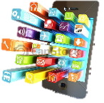



Wie geht´s „App“?
Appstore
Playstore
App-Auswahl
Bluestacks
Appstore
Allgemeine Kriterien
Pädagogische Kriterien
ansprechend
einfach
interessant
sinnvoll
lernzielorientiert
entwicklungs-fördernd
handlungs-orientiert
INSTALLIEREN
&
ÖFFNEN

Slide 5
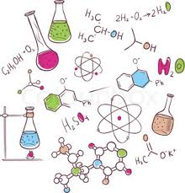
Chemie

Slide 6
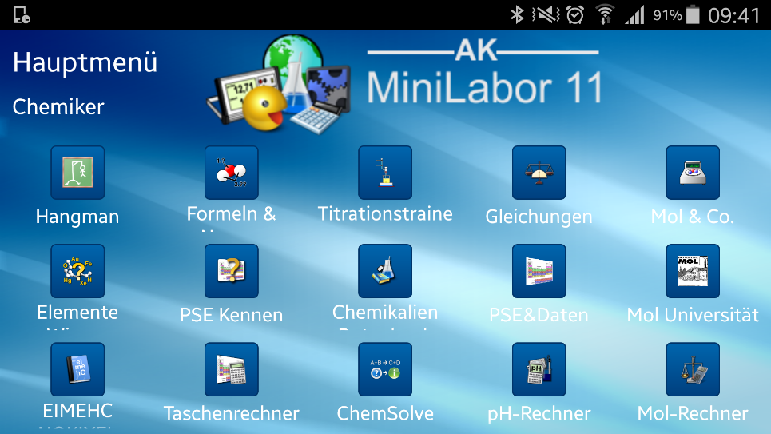
Kategorien:
Spiele, Übungen, Nachschlagewerke, Hilfsmittel, „praktische Versuche“

Slide 7
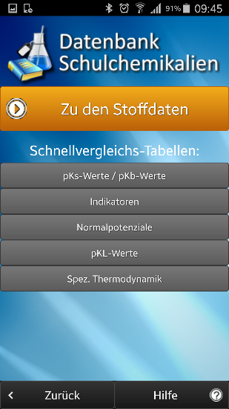
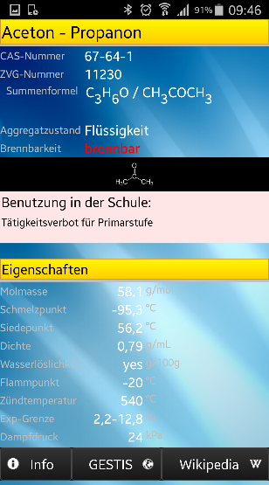
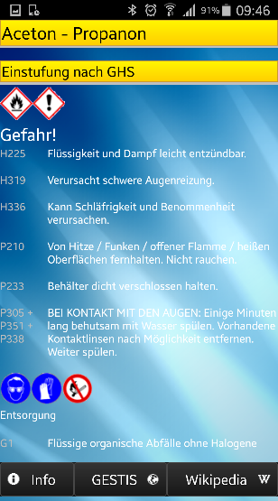
Informationsrecherche in Tabellen und Nachschlagewerken
Chemikalien, Stoffdaten, Eigenschaften, GHS-Einstufung,
Tabellen Verwendungshinweise, weiterführende Links (GESTIS, Wikipedia)

Slide 8
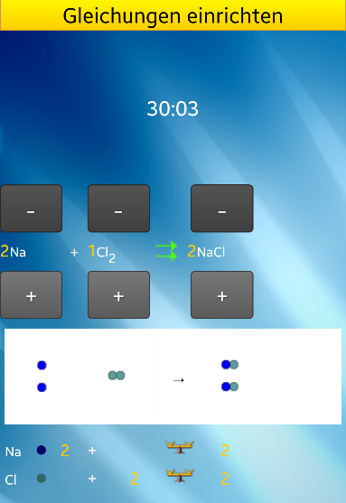
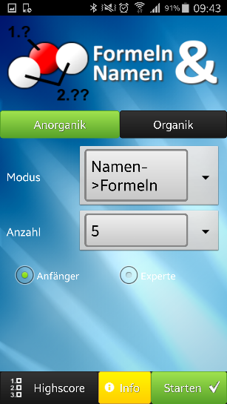
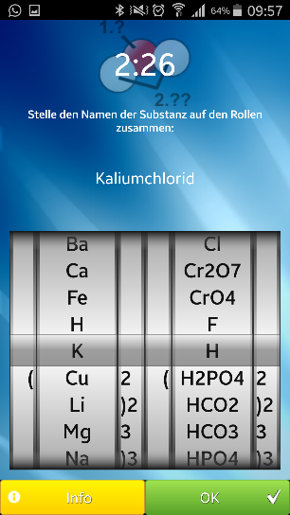
Spielerische Anwendung von erlerntem Wissen
Formeln ausgleichen
mit Visualisierung!

Slide 9
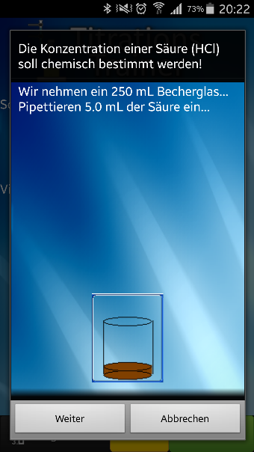
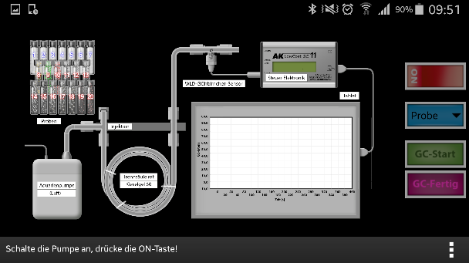
Stärkung der räumlichen Vorstellungskraft
Titrations-
trainer
Gaschromatograph (GC)

Slide 10
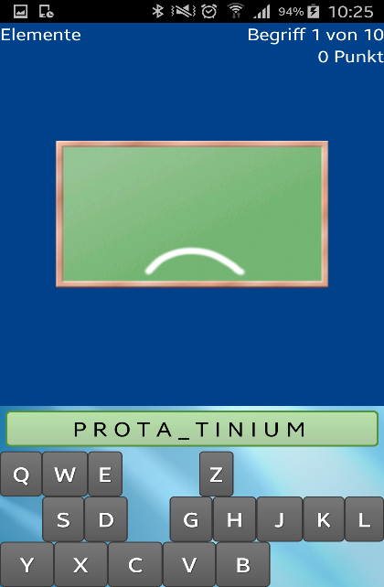
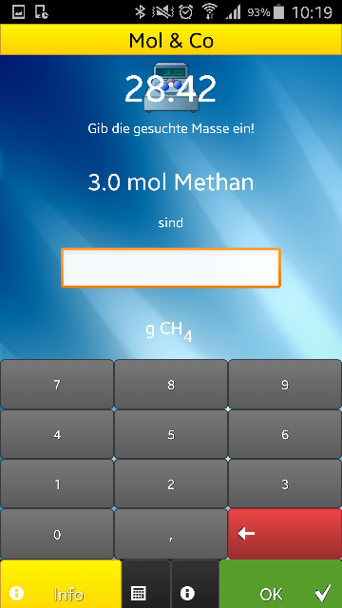
Sachlicher Einsatz digitaler (Alltags-)Medien
Hangman

Slide 11


Gesundheit und Biologie

Slide 12
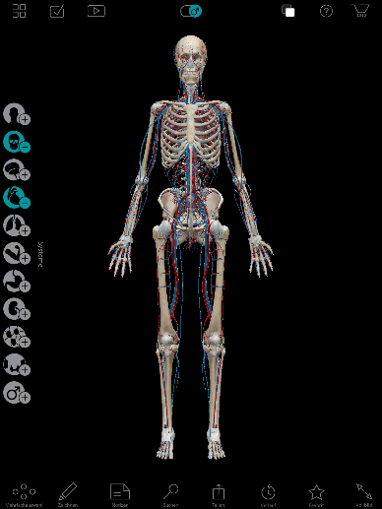
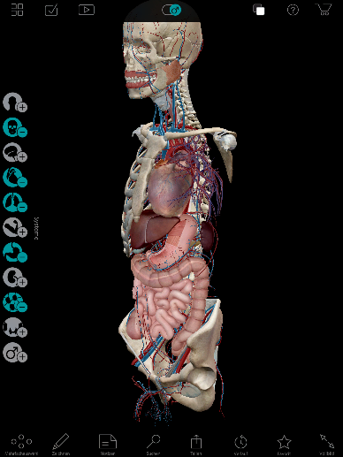
Visible Body®
Stärkung der räumlichen Vorstellungskraft

Slide 13
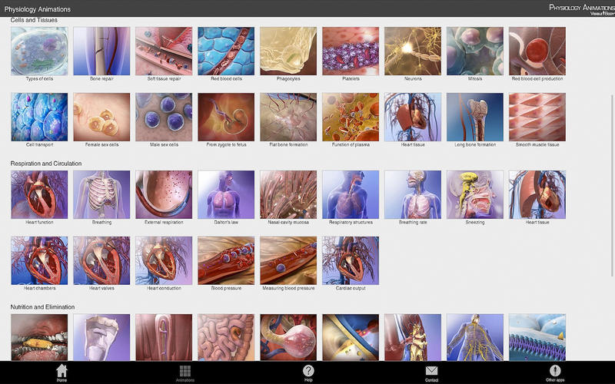
Visible Body®

Slide 14
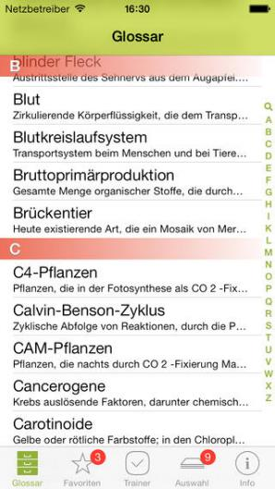
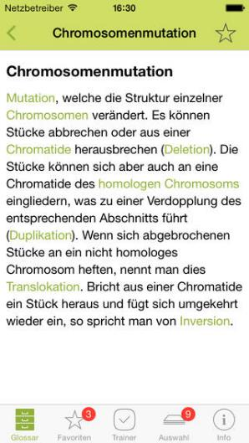
Linder Biologie
Informationsrecherche in Tabellen und Nachschlagewerken

Slide 15
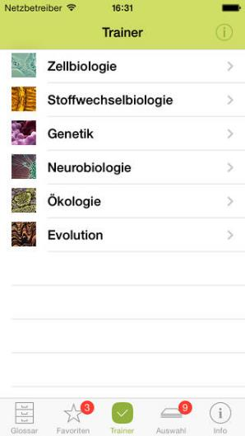
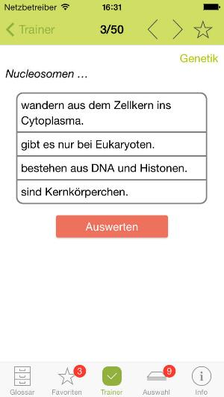
Spielerische Anwendung von erlerntem Wissen
Linder Biologie

Slide 16
Vielen Dank für eure Aufmerksamkeit

